Slide 1

ỦY BAN NHÂN DÂN PHƯỜNG LONG BIÊN
TRƯỜNG MẦM NON LONG BIÊN
LĨNH VỰC PHÁT TRIỂN NHẬN THỨC
HOẠT ĐỘNG : LÀM QUEN VỚI TOÁN
ĐỀ TÀI
GỘP HAI NHÓM ĐỐI TƯỢNG THÀNH 3 VÀ ĐẾM
LỨA TUỔI : 3 – 4 TUỔI
LỚP : MẪU GIÁO BÉ C2
GIÁO VIÊN : Nguyễn Thị Thu Trang

Slide 2








Slide 3


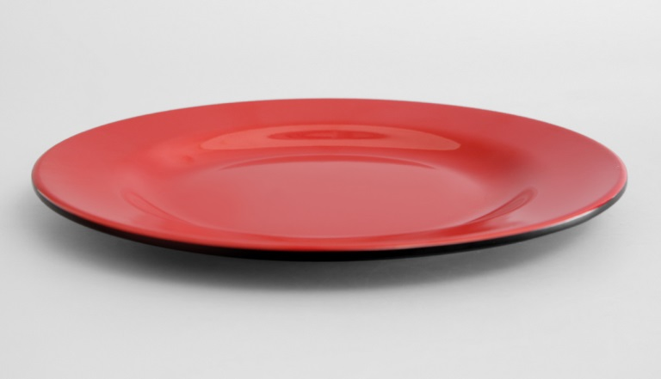
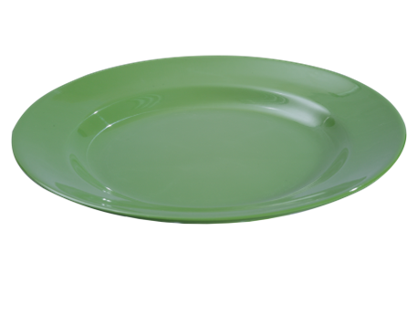
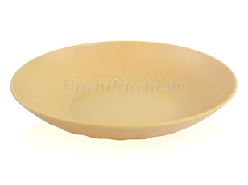
1 quả gộp 2 quả là 3 quả

Slide 4


2 quả gộp 1 quả là 3 quả

Slide 5







Cách gộp 2 nhóm trong phạm vi 3
HOẶC

Slide 6


TRÒ CHƠI
BẬT QUA SUỐI LÊN GẮN QUẢ

Slide 7



